Slide 1

«Live Multimedia System»
Бизнес-инкубатор «Ингрия»: StartupLynch
Ключевая фраза определяющая деятельность компании или характеризующая новый продукт
Алексей Екимов
www.ingria-startup.ru

Slide 2


Slide 3
Общие сведения
Как пришла идея создать компанию
(красивая и запоминающаяся история в устной форме)
Дать общую информацию
Кем основана, в каком году
Собственники (на текущий момент)
Количество сотрудников
Головной офис (страна, город)
Комментарии к слайду:
«знакомство» –красивая запоминающая история о создании и только формальные сведения на слайде

Slide 4
Стартап
Определение нового продукта на основе изобретения и его основные преимущества
«Утверждение» – что является «гарантом» защиты преимущества компании на рынке: патент, топ R&D, команда, конъюнктура рынка, контракт с крупным игроком на рынке
«Утверждение» – о сильной и опытной управленческой и/или технической команде
Что требуется компании для развития –
(что запрашивается у инвестора / партнера)

Slide 5
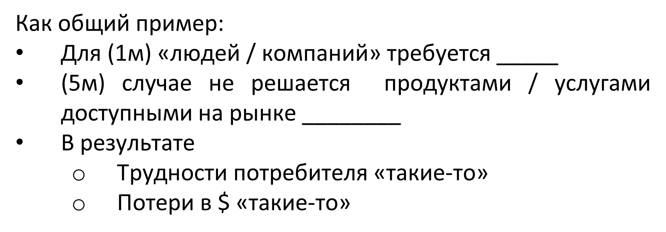
«Проблема» потребителя
(какую проблему потребителей решает продукт / услуга)

Slide 6
Value Proposition
(заявление о потребительской ценности предлагаемого решения – показывает благоприятную возможность на рынке для Вас и партнеров / инвесторов)
Использование продукта «Компании» позволяет (производителям, потребителям, дистрибьюторам, докторам, и т.п.)
Использование дает результаты такие-то…
уменьшение расходов в $, увеличение производительности, улучшение качества, точности, удобства использования и т.д. - то что позволяет сильно дифференцировать продажи и т.п.

Slide 7
Технология | новация
(1-2 слайда - показать как технологические характеристики транслируются в характеристики функционально значимые для потребителя – Ваше технологическое конкурентное преимущество)
Например, график показывающий
«что происходит» с научно-технической точки зрения –
связь основных (значимых переменных) при использовании инновации
Выгода потребителя
Описание, что происходит:
(bullets)

Slide 8
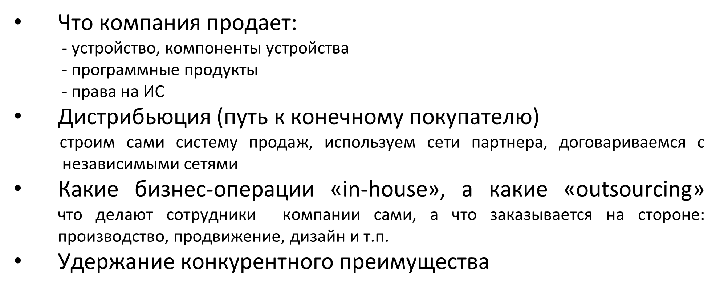
Бизнес-модель
(слайд сравнения конкурентных продуктов на рынке)

Slide 9
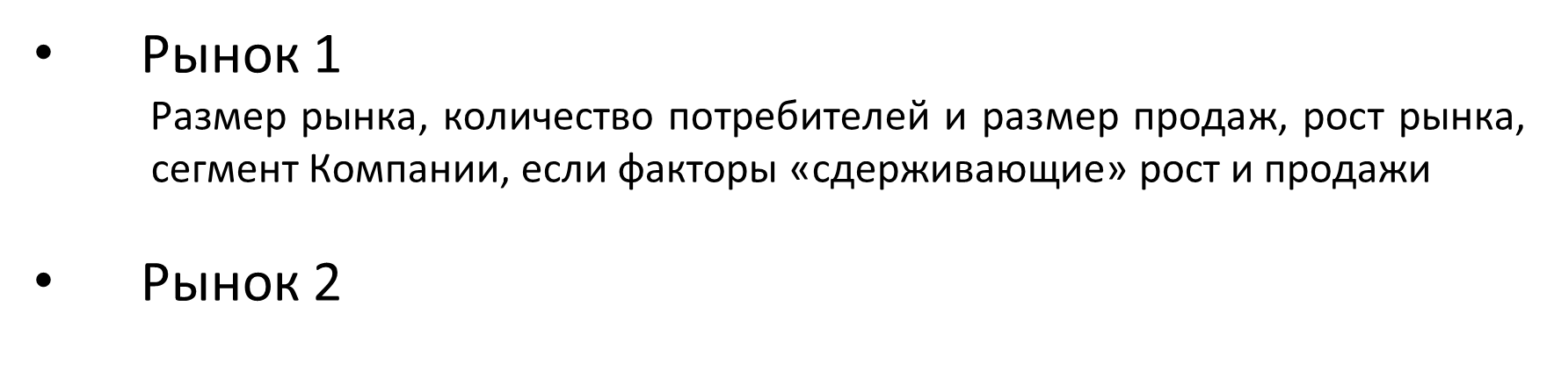
Целевые рынки
(если потенциальных рынков много, то на отдельном слайде называем все, а на следующих 1 или 2 описываем те, на которых «фокусируемся» на данном этапе развития компании)

Slide 10
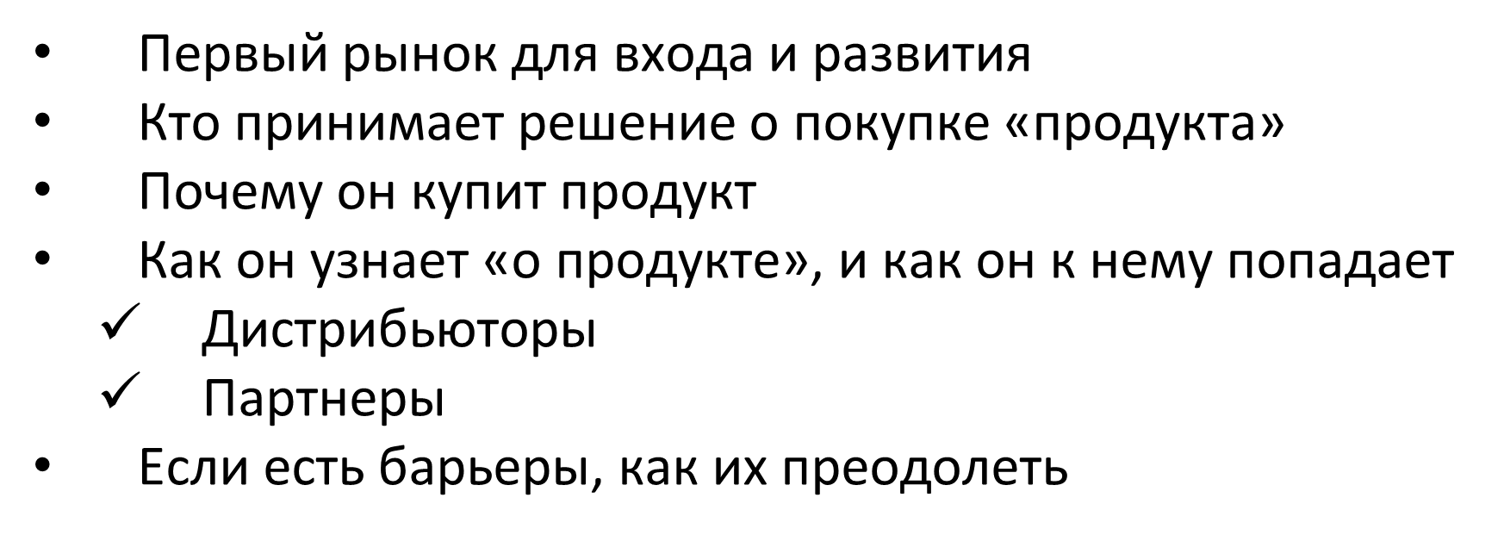
Вход на рынок

Slide 11
Конкуренты
(слайд сравнения конкурентных продуктов на рынке)
Кто еще решает такую же или смежную проблему?
Как? Назовите три ключевых конкурентных преимущества вашего продукта.
За какую цену?
Можно в виде таблицы или BCG матрицы

Slide 12
Структура источников дохода
За что клиенты платят деньги?
Продукты - %
Услуги - %
Решения - %

Slide 13
Прогноз доходов и стоимость
Вставить график доходов и затрат
по годам / кварталам

Slide 14
Команда проекта
Опишите опыт, иллюстрирующий компетентность ключевых членов команды, необходимую для реализации Вашего проекта
генеральный директор
технический директор
директор по маркетингу
…
советники и консультанты (если есть)

Slide 15
Key Milestones
Ключевые точки в развитии проекта

Slide 16
Резюме презентации
(ключевые ответы на вопрос «Почему инвестор должен дать инвестиции именно Вам?)
Название компании

Slide 17
Спасибо за внимание
Контакты
ФИО
Телефон
WWW
E-mail

